Slide 1
判別分析に基づく
テンソルデータ向け
視覚的比較分析法の開発
237x012x 岡見直樹
CS52 シミュレーション技法研究室
指導教員 坂本 尚久 准教授
進捗報告会
2023/12/5

Slide 2
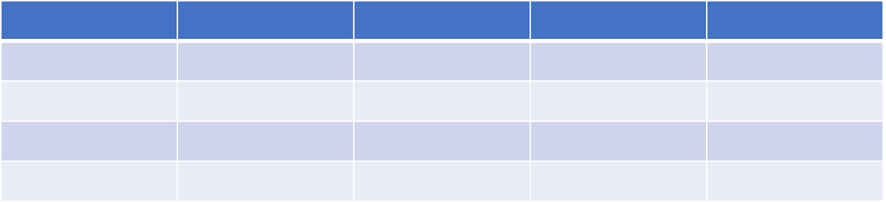
背景
IoT化やセンシング技術の発展
  計測データの大規模化
  多次元時系列データとして計測・保存
  →ログデータ、ヘルスデータなど
データの比較分析
  テンソル解析に着目
    多次元時系列データをテンソルデータ化し解析
    テンソルデータを属性の影響を考慮した分析ができる。
計測データ
多次元時系列データ
→テンソルデータから特徴構造を分析するのが難しい
テンソルデータ
Notes:
背景について説明します。
IoT化やセンシング技術が発展により、計測データの大規模化、そしてこれらの計測データは多次元時系列データとして計測され保存されているものがあります。
本研究では、多次元時系列データを効率よく分析することができるテンソル解析に着目しました。
しかし、複数テンソルデータの比較分析には困難な問題がある。
まず、テンソルデータが大きいため、比較したい場所が見つけづらい、テンソル分解で特徴構造を抽出しても重みの違いにより比較が難しい
→
この問題を解決するために、テンソルデータの特徴構造を視覚的に比較することができる方法を提案する。※この説明と同時に２つめのアニメーション

Slide 3
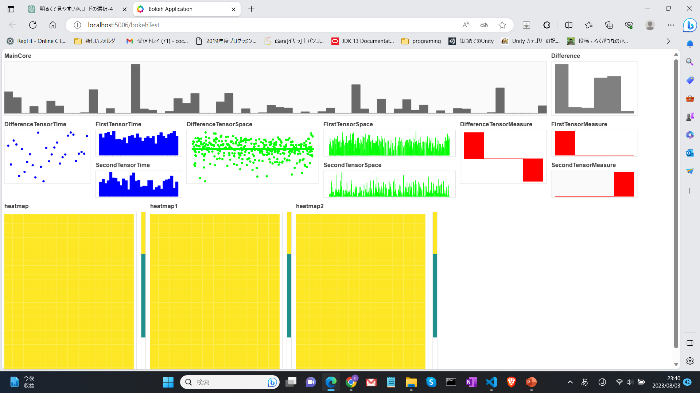
卒業論文の研究
テンソル分解を用いた多次元時系列データ向け視覚的比較分析
  目的
    テンソルデータの特徴構造を視覚的に比較
  テンソルデータのスケール変換
    多次元時系列データを複数のテンソルデータに変換する
    テンソルデータを共通の平均コアテンソルでテンソル分解を行うことで比較
  複数テンソルデータの比較可視化
    対話的に興味因子の探索
スケール変換
比較可視化
Notes:
提案されている手法は、多次元時系列データの視覚的比較分析を行うためのテンソル分解を活用しています。具体的な手順は以下の通りです：
テンソル分解を用いた比較分析：
多次元時系列データをテンソルに変換します。
テンソルデータのスケール変換を行います。
共通の平均コアテンソルでのテンソル分解：
複数のテンソルデータを共通の平均コアテンソルを使用してテンソル分解します。これにより、異なるデータセットの共通の構造を抽出できます。
複数テンソルデータの比較可視化：
テンソル分解によって得られた結果を用いて、複数のテンソルデータを比較可視化します。これにより、データセット間の類似性や相違点を把握できます。
対話的な興味因子の探索：
可視化結果を対話的に探索し、興味深いパターンや傾向を発見します。これにより、データセットに潜む重要な情報や相関関係を特定できます。
この手法を用いることで、多次元時系列データの複雑な構造を理解し、異なるデータセット間での関連性を視覚的に理解することが期待されます。

Slide 4
卒業論文の研究
問題点
  複数のテンソルに分解する点
    時系列データの特性を失っている可能性
  平均コアテンソル
    平均化による局所的なパターンを失っている可能性
スケール変換
比較可視化
Notes:
提案された手法にはいくつかの懸念が挙げられています。それらの問題点を以下にまとめます：
時系列データの特性の損失：
多次元時系列データを複数のテンソルに分解することで、時系列データの特性が失われる可能性があります。特に、データの時間的な連携やトレンドが無視される可能性があります。この点において、テンソル分解が時系列データの持つ構造を効果的に取り扱えているか検証が必要です。
平均コアテンソルを用いた比較の問題：
平均コアテンソルを用いた比較は、データの平均化に基づいています。これにより、重要な変動や局所的なパターンが失われる可能性があります。データセット全体の平均をとることが、異なるデータセット間での重要な差異を見逃す可能性があります。
平均化による影響：
平均化は外れ値や異常値に対して敏感であり、それが分析結果に影響を与える可能性があります。平均化によってノイズや外れ値が補正され、実際のデータの特性が歪むことが懸念されます。

Slide 5
目的
テンソルデータを時系列の特性と局所的なパターンを維持し、特徴構造を視覚的に比較し分析
Notes:
判別分析法によるテンソルデータの分解：
テンソルデータを判別分析法を用いて適切な特徴構造に分解します。判別分析法は、データを異なるクラスやグループに分離するための手法であり、テンソルデータの特徴を保持しつつ比較可能な構造に変換することが期待されます。
分解したデータの比較：
判別分析法によって得られたテンソルデータの分解結果を比較します。これにより、異なるデータセットや時系列のパターンの違いや共通性を視覚的に理解できます。
視覚的な分析：
分解したデータの比較を視覚的に分析しやすくするため、適切な可視化手法を導入します。散布図、ヒートマップ、または他の適切なグラフを用いて、データの構造やパターンを明示的に表示します。
この手法により、テンソルデータの比較可能な特徴構造が得られ、それを視覚的に分析することでデータ間の違いや共通点が理解しやすくなります。判別分析法の選択やパラメータの調整は、具体的なデータや目的によるため、適切な検証と調整が必要です。

Slide 6
関連研究
表形式比較分析
  LDA
    クラスの分離を最大化するようにデータを射影します。分散を最大化すると同時に、クラス間の分散を最大化し、クラス内の分散を最小化することを目指します
  PCA
    クラス内の分散を最大化させることが目的
  Cpca
    選択したクラス内分散を最大、そのほかのクラス内分散を最小化
  欠点：統合的に分析できない
  ↓
  ULCA
    手法：統合的に線形結合
    特徴：統合的に分析

Slide 7
関連研究
テンソルデータ向け比較分析
  TDA
    テンソルデータ向けのLDAの拡張、クラス内分散を最大化と最小化
  TPCA
    PCAの拡張でクラス内分散を最大化
    ↓
  問題点
    統合的に分析できない
  解決策
    ULCAをテンソル拡張する

Slide 8
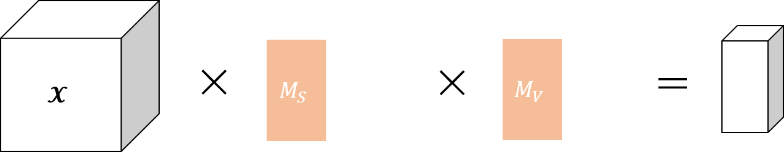
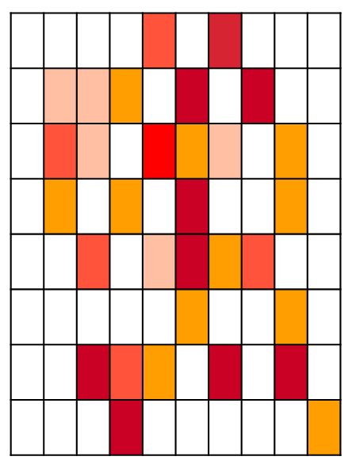

手法
判別分析に基づくテンソルデータ向け視覚的比較分析法
  比較分析法の統合
  分析結果の視覚化
$$𝓧$$
テンソルデータ
判別分析（TULCA）
比較分析
Notes:
テンソルの統合的線形比較分析

Slide 9
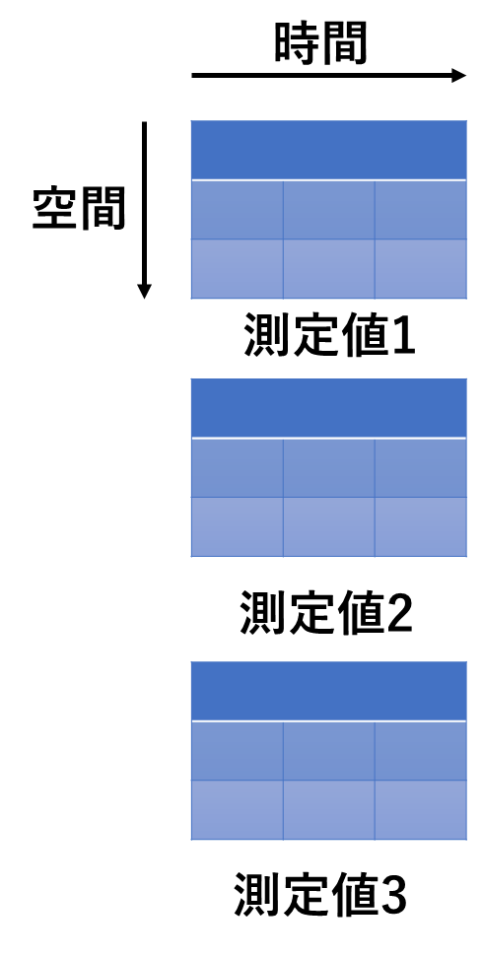
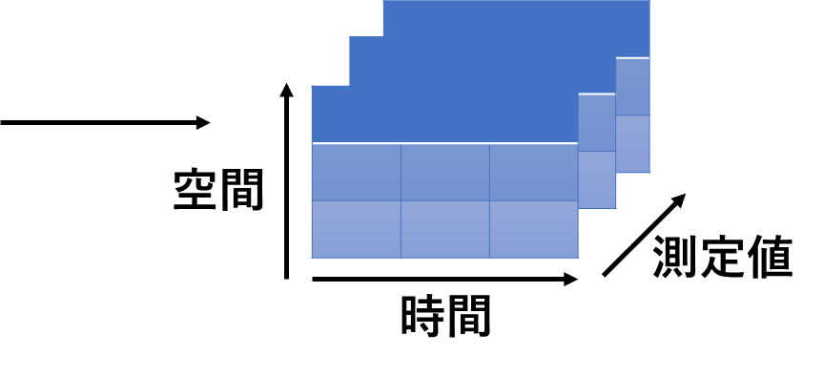

テンソルデータ
多次元時系列データのテンソルデータ表現
  属性の軸（時間、空間、測定値）で並び替えテンソルデータ化
    テンソルデータの属性の影響を考慮した分析
    多次元時系列データを多次元配列（3次元配列）に並び替える
$$𝓧$$
S：空間
V：測定値
T：時間
Notes:
テンソルデータの多次元時系列データのテンソルデータ表現について説明します
それぞれの測定値について空間と時間に対応するものが記録されていてこれが多次元時系列データで、この多次元時系列データを属性の軸（時間、空間、測定値）に合わせて並び替えることで多次元配列ここでは、テンソルデータに変換することで属性の影響を考慮した分析ができます。

Slide 10











テンソルデータ向け判別分析
TDA (Tensor Discriminant Analysis) [Lai Z, et al., IEEE TIP, 22(10):3904-15,2013]
  テンソルデータ向けに拡張した判別分析
    グループ内の分散を小さく、グループ間の分散を大きくする
    投影行列を元のテンソルにかけることでラベルごとのグループを分けたテンソルを作成
    $M_{k}=arg⁡(\max_{M_{k}^{T}M_{k}=I_{d}^{′}}{tr(M_{k}^{T}\left(C_{bw}^{k}−aC_{wi}^{k}\right)M_{k}})$
V：測定値
右の図にまとめる
S’
V’
$$𝓧$$
$$𝓧$$
$$M_{S}$$
$$M_{V}$$
$$M_{S}$$
$$M_{V}$$
×
×
＝
T
T：時間
$$𝓧$$
S
V
$$𝓨$$
V’
数式と対応
投影行列
S’
軸は抽象
S：空間
$$M_{k}=arg⁡\max_{M_{k}^{T}M_{k}=I_{d}^{′}}{tr(M_{k}^{T}\left(C_{bw}^{k}−aC_{wi}^{k}\right)M_{k}}$$
  $𝓨=𝓧×M_{1}×M_{2}×$M_3
ラベルの説明
Notes:
LDAから説明していく
まず最初にTDAについて説明します。
TDAはテンソルデータ向けの判別分析でLDA（線形判別分析）の拡張となっています。
TDAでは、まず、テンソルデータに対して下記の式をそれぞれラベルがついていない軸ここでは、SとVにおいて投影行列を計算します。
そしてこの投影行列を元のテンソルデータに対してかけることで新しいグループ内の分散を小さく、グループ間の分散を大きくした。クラスタを分けたテンソルを取得できます。
Mk​：これは行列 𝑴M の 𝑘k-番目の冪乗を表します。
𝐚𝐫𝐠⁡(⋅)arg⁡(⋅)：これは行列の固有値を並べたベクトルを表します。𝐚𝐫𝐠⁡(𝑨)arg⁡(A) は行列 𝑨A の固有値ベクトルを取得します。
(𝑴𝒌𝑻𝑴𝒌)−1(MkT​Mk​)−1：これは行列 𝑴𝒌Mk​ の転置行列と自身の積の逆行列を表します。 𝑰𝒅′Id′​ はこの逆行列を指します。
𝑪𝒃𝒘𝒌Cb​wk：これは行列 𝑪𝒃𝒘Cb​w の 𝑘k-番目のブロックを表します。
𝒂𝑪𝒘𝒊𝒌aCw​ik：これは行列 𝑨A と行列 𝑪𝒘𝒊Cw​i の 𝑘k-番目のブロックを積算しています。
𝑰𝒅′Id′​：これは単位行列の逆行列を指します。
したがって、この式は次のように解釈できます：
𝑴𝒌=𝐚𝐫𝐠⁡((𝑴𝒌𝑻𝑴𝒌)−1 tr(𝑴𝒌𝑻(𝑪𝒃𝒘𝒌−𝒂𝑪𝒘𝒊𝒌)𝑴𝒌)Mk​=arg⁡((MkT​Mk​)−1tr(MkT​(Cb​wk−aCw​ik)Mk​)
これは行列 𝑴𝒌Mk​ の 𝑘k-番目の冪乗が、その固有値の逆行列と固有ベクトルによって計算されていることを示しています。行列のトレース（tr(⋅)tr(⋅)）は対角成分の和を取る操作です。

Slide 11
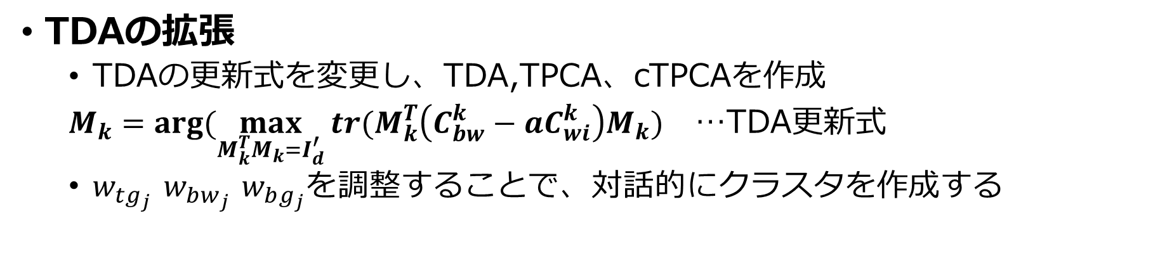
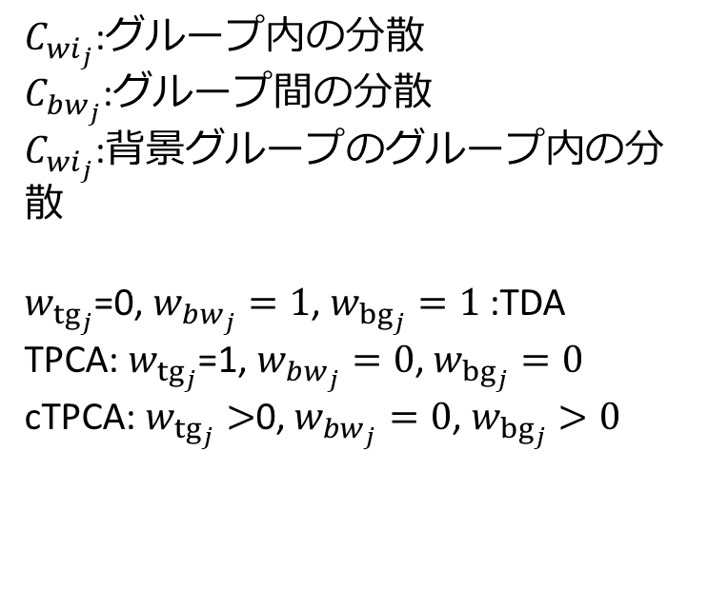
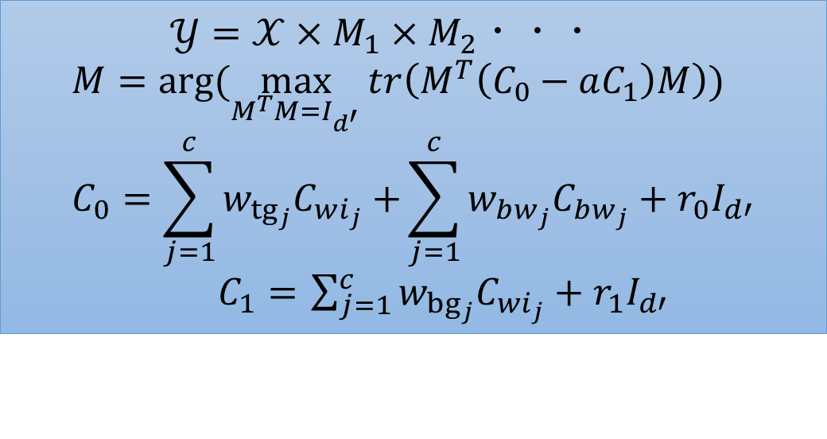
比較分析法の統合
TDAの拡張
  TDAの更新式を変更し、TDA,TPCA、cTPCAを作成
  $M_{k}=arg⁡(\max_{M_{k}^{T}M_{k}=I_{d}^{′}}{tr(M_{k}^{T}\left(C_{bw}^{k}−aC_{wi}^{k}\right)M_{k}})$…TDA更新式
  $w_{tg_{j}}$ $w_{bw_{j}}$ $w_{bg_{j}}$を調整することで、対話的にクラスタを作成する
TDA更新式からTULCAへの変える理由、ウェイトの説明
$C_{wi_{j}}$:グループ内の分散
$C_{bw_{j}}$:グループ間の分散
$C_{wi_{j}}$:背景グループのグループ内の分散
$w_{{tg}_{j}}$=0, $w_{bw_{j}}=1$, $w_{{bg}_{j}}=1$ :TDA
TPCA: $w_{{tg}_{j}}$=1, $w_{bw_{j}}=0$, $w_{{bg}_{j}}=0$
cTPCA: $w_{{tg}_{j}}>$0, $w_{bw_{j}}=0$, $w_{{bg}_{j}}>0$
  $$𝒴=𝒳×M_{1}×M_{2}・・・$$
  $$M=arg⁡(\max_{M^{T}M=I_{d^{′}}}{tr\left(M^{T}\left(C_{0}−aC_{1}\right)M\right)})$$
  $$C_{0}=\sum_{j=1}^{c}{w_{{tg}_{j}}C_{wi_{j}}+}\sum_{j=1}^{c}{w_{bw_{j}}C_{bw_{j}}+r_{0}I_{d′}}$$
  $C_{1}=$ $\sum_{j=1}^{c}{w_{{bg}_{j}}C_{wi_{j}}+r_{1}I_{d′}}$
Notes:
TULCAについて説明します
テンソル向けの統合的線形比較分析について説明します。
先ほど説明したTDAの更新式を変更し、CbwとCwiをC0,C1に変更し、新たに、重みwをそれぞれの分散の計算に着けることで、TDAやTPCA、cTPCAを変更することが出来ます。
それぞれTDAはーーーTPCAーーｃTPCAーーとなっている
"Trace Difference"（トレースの差異）は、行列やテンソルの概念に関連する数学的な表現において使用される用語です。トレースは、行列やテンソルの対角要素の和を指します。
トレースの差異は、2つの行列やテンソル間で対角要素の和において生じる差異を表します。具体的には、2つの行列（またはテンソル）AとBが与えられた場合、トレースの差異は次のように計算されます：
Trace Difference=Trace(�)−Trace(�)Trace Difference=Trace(A)−Trace(B)
ここで、Trace(�)Trace(A)は行列（またはテンソル）Aのトレースであり、Trace(�)Trace(B)は行列（またはテンソル）Bのトレースです。この計算によって、AとBのトレースの差異が求められます。

Slide 12




分析結果の視覚化
比較分析
  投影行列の視覚化
    投影行列の取得
  Yの視覚化
    CP分解
$$𝓧$$
$$M_{S}$$
$$M_{V}$$
×
×
＝
T
$$𝓨$$
S’
V’
Notes:
TULCA後のテンソルに対してCP分解を行います。
そして、それぞれの属性の軸にあわせた因子列を取得、時間軸の因子列を組み合わせて縦軸に1つ目の因子列の特徴量を2つ目を横軸の因子列の特徴量にします
そして空間軸と測定値軸の因子列から因子列プロットで横軸に軸のインデックス、縦軸に特徴量を取っています。

Slide 13





分析結果の視覚化
実際の空間
$$y$$
投影行列の視覚化
$$x$$
空間領域での関係が見れる
$$𝓧$$
$$M_{S}$$
$$M_{V}$$
×
×
＝
T
$$𝓨$$
S’
V’

Slide 14













分析結果の視覚化
Yの視覚化
  CP分解の結果から因子列を取得
  時間軸の因子列を組み合わせて散布図を作成
  空間軸、測定値軸の因子列から因子列プロットを作成
因子列プロット
$$U_{r_{1}}^{T}$$
$$U_{1}^{S′}$$
$$U_{r}^{S′}$$
$$U_{R}^{S′}$$
$$=$$
$$U_{1}^{T}$$
＋
$$U_{r}^{T}$$
$$𝓧′$$
…＋
$$U_{R}^{T}$$
$$U_{r_{2}}^{T}$$
$$U_{1}^{V′}$$
$$U_{r}^{V′}$$
$$U_{R}^{V′}$$
TULCA
後テンソル
時間軸の因子列を組み合わせた散布図
Notes:
TULCA後のテンソルに対してCP分解を行います。
そして、それぞれの属性の軸にあわせた因子列を取得、時間軸の因子列を組み合わせて縦軸に1つ目の因子列の特徴量を2つ目を横軸の因子列の特徴量にします
そして空間軸と測定値軸の因子列から因子列プロットで横軸に軸のインデックス、縦軸に特徴量を取っています。

Slide 15
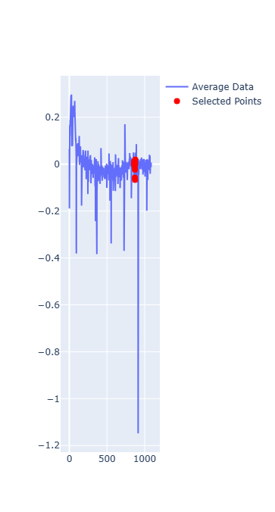



視覚的分析
システムの概略的な
比較分析
  散布図から興味領域（クラスタ）を因子列プロットや投影行列プロットを参考に選択
  元データに対応する時系列興味領域、ヒートマッププロットを作成
  投影行列プロットと元データプロットを比較分析する
$$y$$
$$y$$
$$x$$
$$x$$
投影行列プロット
元データの空間ヒートマッププロット
時間軸の因子列を組み合わせた散布図
因子列プロット
元データの時系列興味領域プロット
Notes:
テンソルデータの比較分析について説明します
時間軸の因子列を組み合わせた散布図からまず、興味領域を選択します。
興味領域を選択する際、TULCAやCP分解で作成した投影行列プロットや因子列プロットから興味領域を選択します。
そして興味領域に対応する、空間ヒートマッププロットや時系列興味領域プロットを作成します。
投影行列プロットと元データを比較することで分析することが出来ます。

Slide 16
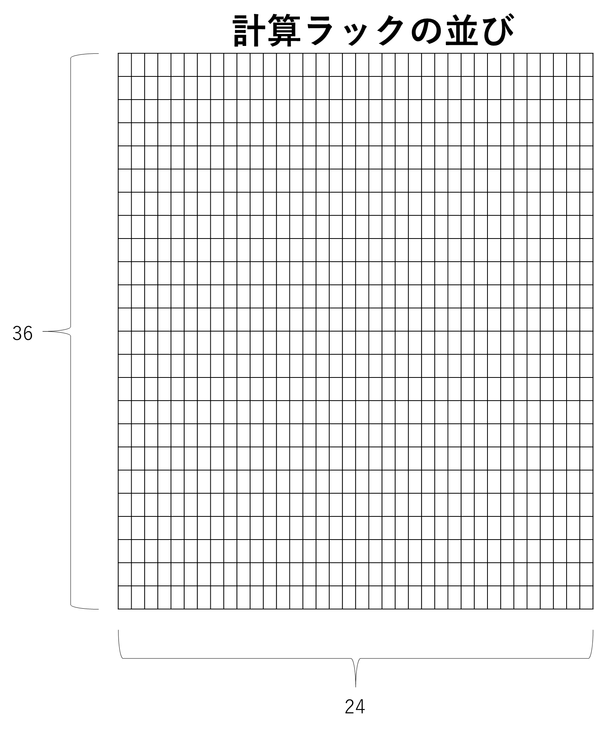
実験
計算ラックの配置
「京」コンピュータの運用ログデータを用いた検証
  元データと比較分析し、特徴構造を得られるかどうか判断する。
実験データ
  864個の計算ラック
  4項目の温度の数値データ
    冷却風の吸気温度
    冷却風の排気温度、
    ラック中の全CPU 温度の平均値
    CPU 冷却水の送水温度
事例
  2014年4月～2017年3月までのデータ
    年度ごとのラベル
      2014年4月～2015年3月
      2015年4月～2016年3月
      2016年4月～2017年3月
24
36
Notes:
元データにテンソル分解をしただけの結果と判別分析を用いてその後にテンソル分解を用いてみた結果の違いを見る
元データに戻る実験で実際にわかることを因子行列とそのほかから理由付けを見つける必要がある。

Slide 17
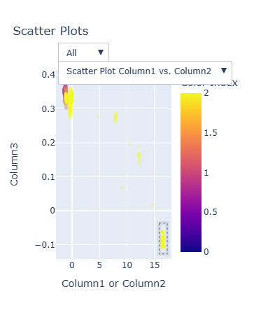
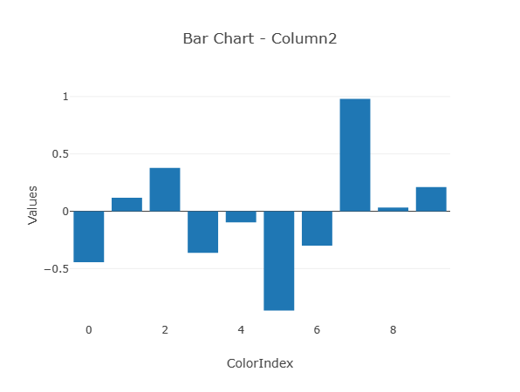
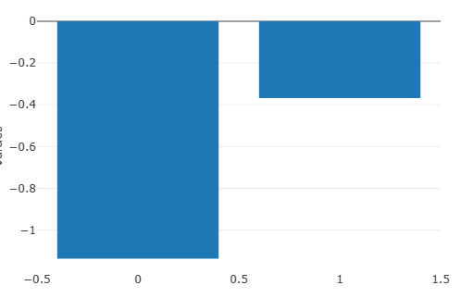
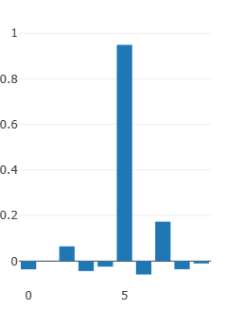
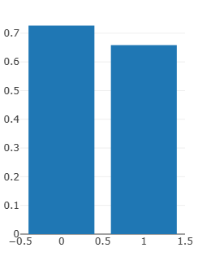
実験
興味領域の選択
右に行くほど因子列2の影響が強い
因子列1(空間）
プロット
因子列1(測定値）
プロット
上に行くほど因子列１の影響が強い
因子列(時間）を組み合わせた
散布図プロット
縦軸：因子列1、横軸：因子列2
因子列2(空間）
プロット
因子列2(測定値）
プロット
Notes:
実験の興味領域の選択
まず、因子列（時間）を組み合わせた散布図プロットから興味領域を選択したいため、この散布図プロットに影響が大きい因子列プロットを見ていきます。
上に行くほど因子列1の影響が大きく、右に行くほど因子列2の影響が強くなります。
今回の実験では、赤で囲われた部分の興味領域を選択していきます。

Slide 18
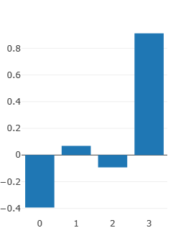
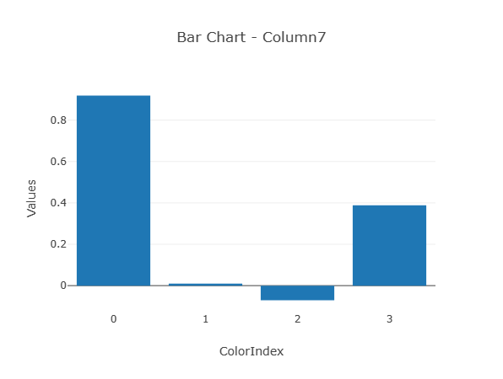
実験
影響が強い部分
投影行列の取得
対応する投影行列（測定値）プロット
因子列2(測定値）
プロット
因子列2(空間）
プロット
対応する投影行列（空間）プロット
Notes:
次に興味領域に対応する投影行列について説明します。
興味領域に関連がある因子列2の測定値プロットから影響が大きい部分に対応する投影行列を取得
同様に因子列2の空間プロットから対応する投影行列を取得

Slide 19
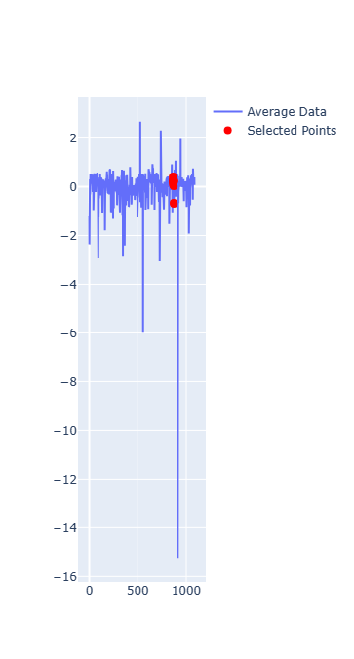
実験
元データの取得
測定値4の選択された時間の空間プロット
測定値4の時系列プロット
選択された時間の強調表示
測定値1の選択された時間の空間プロット
対応する
元データを取得
測定値1の時系列プロット
選択された時間の強調表示
Notes:
興味領域に対応する元データを取得します。
因子列プロットより、測定値１と4の影響が高いことが分かったため、それぞれ測定値1と4の時系列プロットを作成します。選択された部分は赤色で強調表示されています。
次に空間プロットは選択された時間の測定値1と4の実際のラック配置に合わせたプロットを行います。

Slide 20
結果
投影行列と元データの比較
  黒で囲った部分に特徴があるデータが集められている。
  赤で囲った部分が投影行列と元データの空間プロットで違いが見れる。
  2016年8月2日から8月10日の期間でこのような傾向がある
投影行列プロット
元データプロット

Slide 21
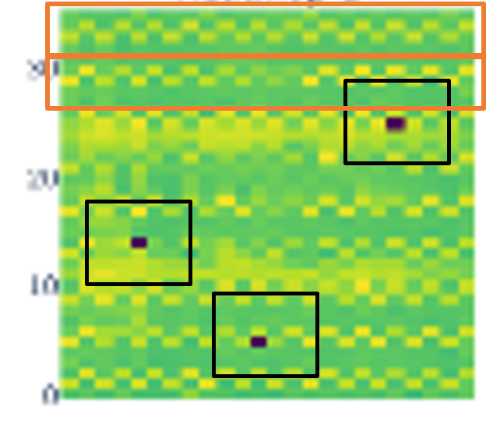
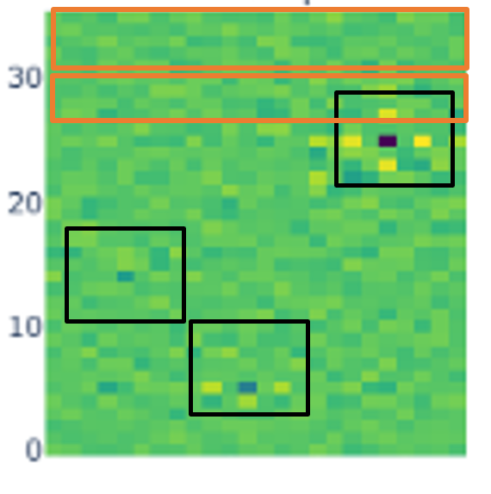
考察
黒で囲った部分
  投影行列プロットに表れている部分
    右上の一点だけ黒い部分は投射行列プロットでも抜き出されている通り、普段は見られないこのクラスタの特徴であると考えられる。
  投影行列プロットにあまり表れていない部分
    普段から温度（吸気温度と送水温度）が低く、通常より少しその期間で低くなった部分であると考えられる。
赤で囲った部分
  投影行列プロットでは、表れていない特徴
    元データでは、交互に温度が高くなっているが、投影行列プロットでは、表れていないため、このデータの全体での特徴であると考えられる。
元データプロット
投影行列プロット

Slide 22
まとめ
テンソルデータを時系列の特性と局所的なパターンを維持し、特徴構造を視覚的に比較し分析
  判別分析法を用いて、クラスタに分解することで、時系列を維持し特徴を取り出しやすくした。
  因子行列と結果から元データと比較することで分析をした
今後の展望
  対話性を上げる
  投影行列の決め方がまだ明確でない

Slide 23
研究実績
国内会議
  岡見 直樹, 坂本 尚久, 藤原 孝紀, 野中 丈士, 塚本 俊之, テンソル分解を用いた多次元時系列データ向け視覚的比較分析, 第51回可視化情報シンポジウム（可視化情報学会主催）, 8ページ, 2023.8

Slide 25
TDAの詳しい説明

Slide 26
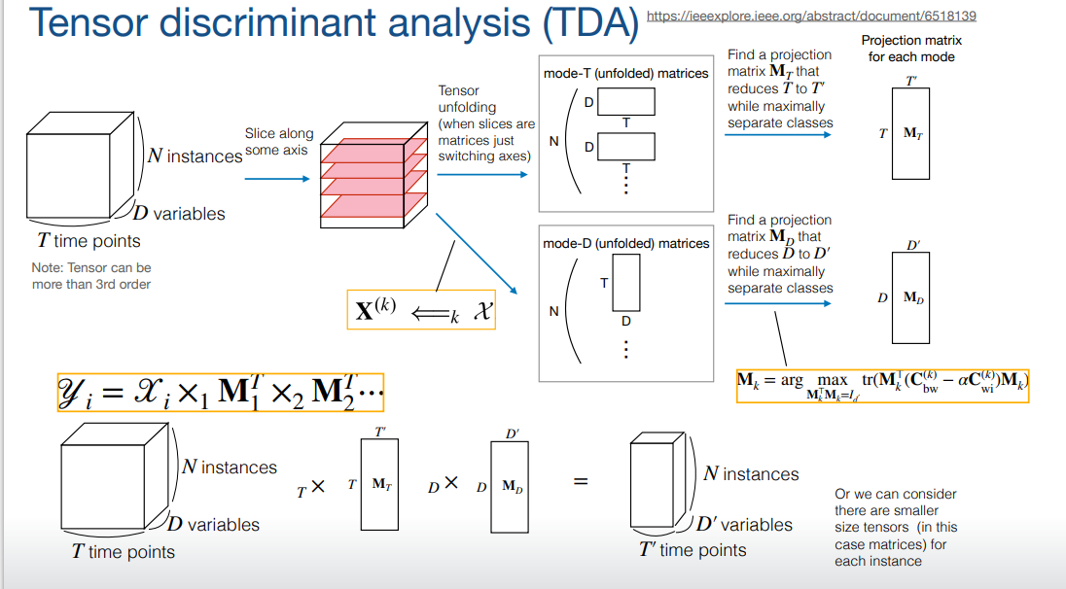


TDA(1/2)
テンソル判別分析 [Lai Z, Xu Y, Yang J, Tang J, Zhang D. Sparse tensor discriminant analysis. IEEE Trans Image Process. 2013 Oct;22(10):3904-15. doi: 10.1109/TIP.2013.2264678. Epub 2013 May 22. PMID: 23708805.]
  テンソルデータ向けに拡張した判別分析
  投影行列を元のテンソルにかけることでクラスタを分けたテンソルを作成
S
S’
V
$$M_{S}$$
T
S
$$𝓧$$
…
T：時間
$$𝓧$$
V
V’
V：測定値
S
$$M_{V}$$
S：空間
T
V
…
Notes:
"Tensor Discriminant Analysis (TDA)" は、提案された手法であり、テンソルデータに対する拡張された判別分析法です。以下に、この手法の要点をまとめます：
判別分析法の一種：
TDAは、一般的な判別分析法の一種であり、データを異なるクラスやグループに分離するための手法です。ただし、TDAはテンソルデータに特に焦点を当てています。
テンソルデータ向けの拡張：
TDAはテンソルデータに特有の特徴を考慮した判別分析法です。通常の判別分析法がベクトルデータに適用されるのに対し、TDAはテンソルデータに対応するように拡張されています。
ProjectedMatrixの活用：
TDAでは、元のテンソルデータに対して "ProjectedMatrix" をかけることで、クラスタを分けた新しいテンソルを作成します。この手法により、データが異なるクラスタにどのように分布しているかが明示的になります。
クラスタの視覚化と分析：
TDAによって生成されたクラスタを視覚的に分析することができます。テンソルデータのクラスタリングにより、異なるクラスやグループがデータ内でどのように分布しているかが明らかになります。
TDAは、テンソルデータにおいて判別分析を実施するための手法であり、ProjectedMatrixの導入により、クラスタリングされたテンソルデータを得ることができます。データセットや目的によっては、この手法がデータの特徴やクラスタ構造を理解するために有益である可能性があります。

Slide 27




TDA(2/2)
テンソル判別分析
  テンソルデータ向けに拡張した判別分析
  投影行列を元のテンソルにかけることでクラスタを分けたテンソルを作成
S’
V’
$$𝓧$$
$$M_{S}$$
$$M_{V}$$
$$𝓧$$
×
×
＝
T
T：時間
S
V
V：測定値
S’
V’
S：空間
Notes:
"Tensor Discriminant Analysis (TDA)" は、提案された手法であり、テンソルデータに対する拡張された判別分析法です。以下に、この手法の要点をまとめます：
判別分析法の一種：
TDAは、一般的な判別分析法の一種であり、データを異なるクラスやグループに分離するための手法です。ただし、TDAはテンソルデータに特に焦点を当てています。
テンソルデータ向けの拡張：
TDAはテンソルデータに特有の特徴を考慮した判別分析法です。通常の判別分析法がベクトルデータに適用されるのに対し、TDAはテンソルデータに対応するように拡張されています。
ProjectedMatrixの活用：
TDAでは、元のテンソルデータに対して "ProjectedMatrix" をかけることで、クラスタを分けた新しいテンソルを作成します。この手法により、データが異なるクラスタにどのように分布しているかが明示的になります。
クラスタの視覚化と分析：
TDAによって生成されたクラスタを視覚的に分析することができます。テンソルデータのクラスタリングにより、異なるクラスやグループがデータ内でどのように分布しているかが明らかになります。
TDAは、テンソルデータにおいて判別分析を実施するための手法であり、ProjectedMatrixの導入により、クラスタリングされたテンソルデータを得ることができます。データセットや目的によっては、この手法がデータの特徴やクラスタ構造を理解するために有益である可能性があります。

Slide 28
UMAPを使った結果

Slide 29
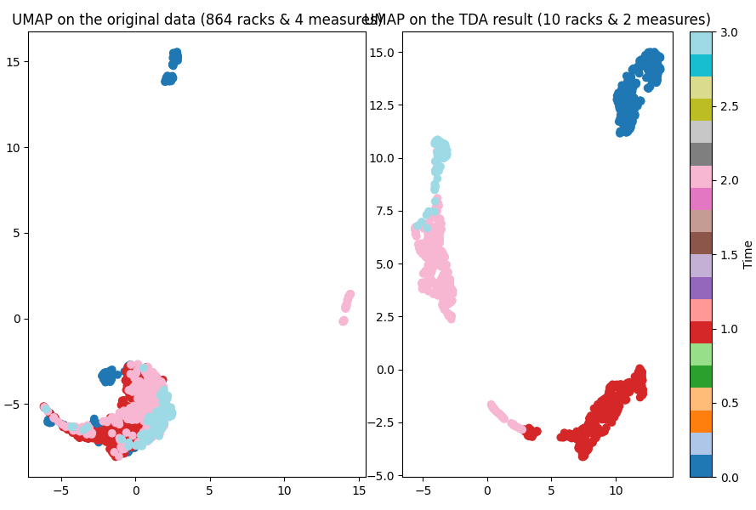
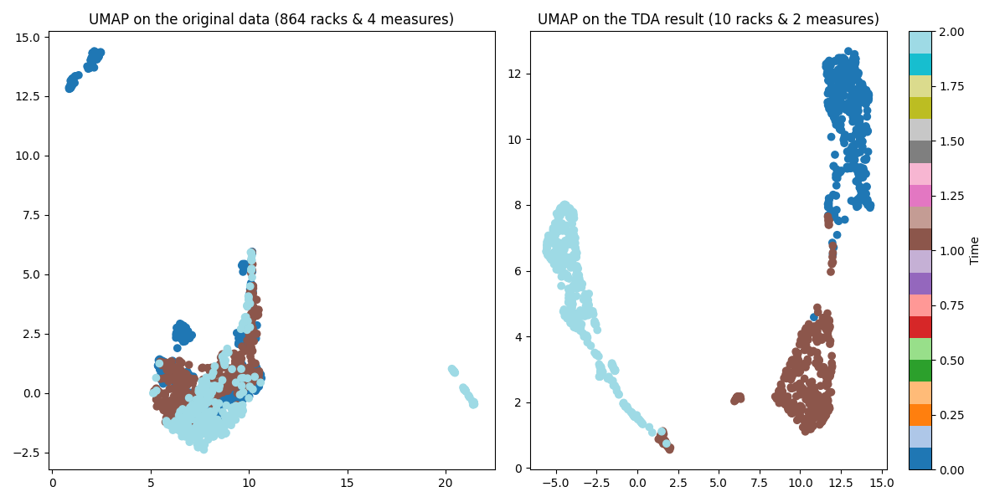
結果
時間方向の分析
  2014年
  2015年
  2016年
  2017年

Slide 30
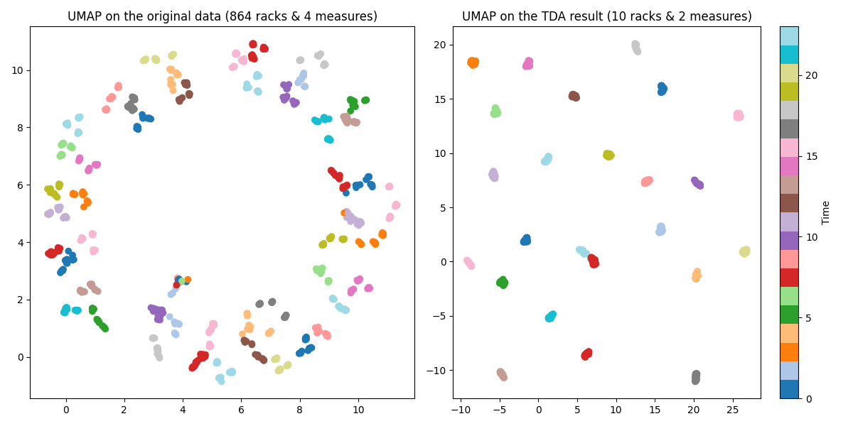
結果
空間方向での分析
  縦方向のラック並びでラベリング

Slide 31
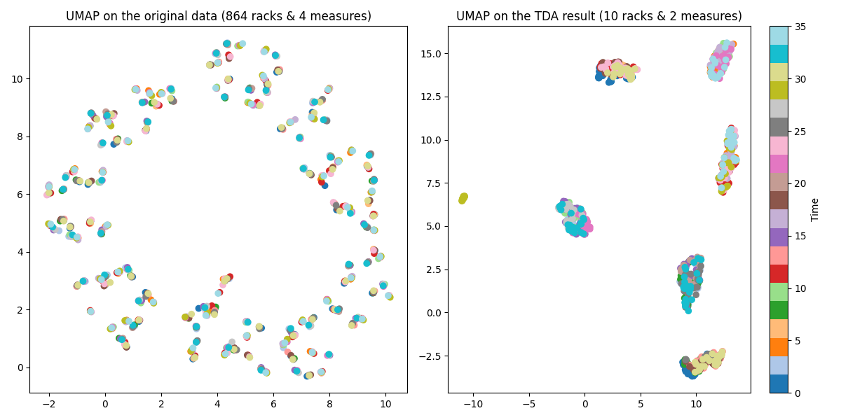
結果
空間方向での分析
  縦方向のラック並びでラベリング

Slide 32
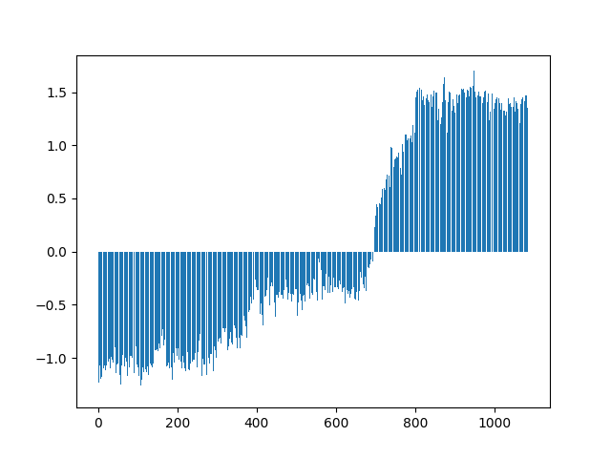
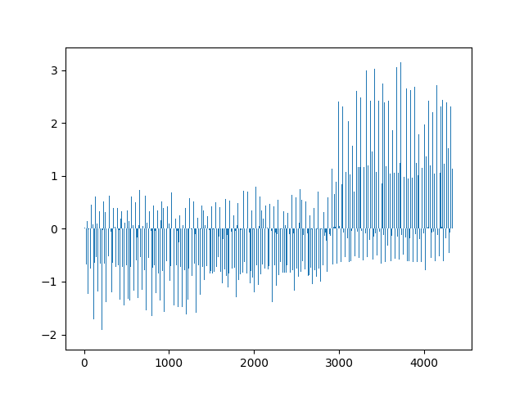
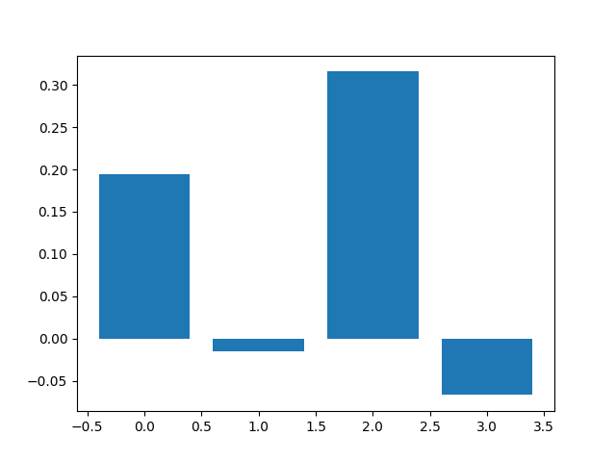
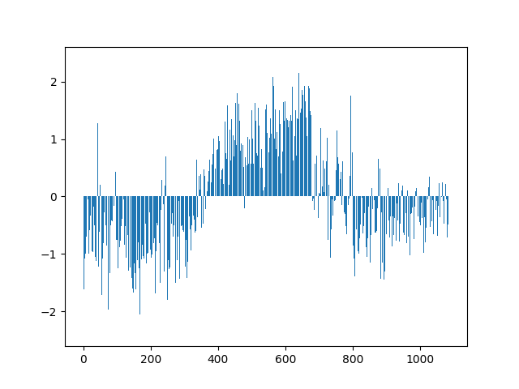
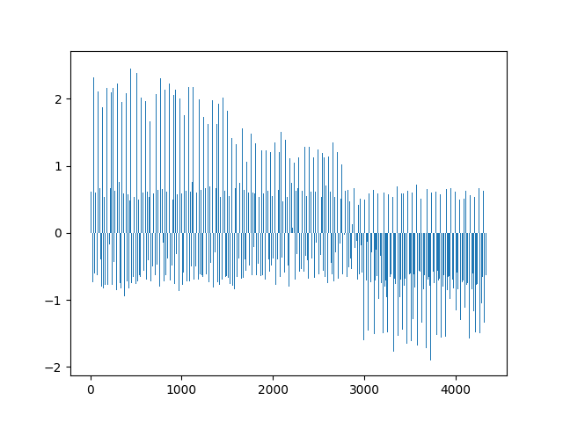
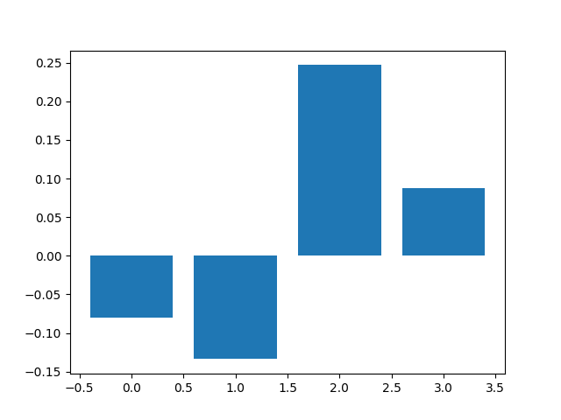
結果
因子解析

Slide 34
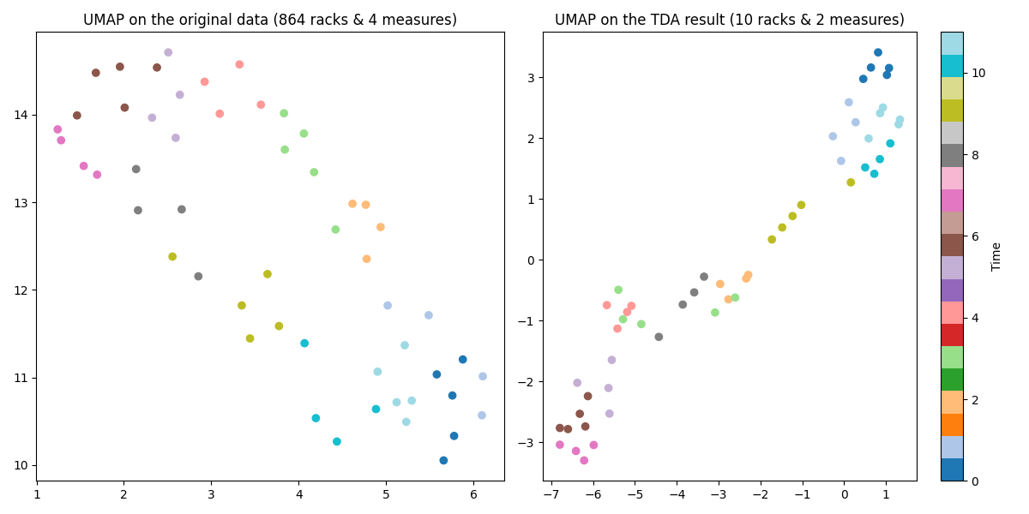
AirData

Slide 36
TDA:

Slide 37
TULCAの説明
TULCAの目的
TULCAの手法
TULCAの仕組み

Slide 38
TULCAの説明
TULCAの目的

Slide 39
TULCAの説明
TULCAの手法
  テンソルの教師あり学習
  最適化

Slide 40
TULCAの説明
TULCAの仕組み
  LDA(Linear discriminant analysis)やＰＣＡ(principal component analysis)とｃＰＣＡ(contrastive PCA)などの機能を備えている
    LDA 最大化グループ間距離、最小化グループ内距離
    ＰＣＡ グループ間距離を最大化
    ｃＰＣＡ 指定グループの分散を最大化、他を最小化
  関数のコスト部分を変化させることで様々なグループを探し出せる。

Slide 41
今後の展望
コストの対話的選択を可能にする
対話的結果の探索
テンソルを分けてる要因を知るこれが最初の目的
  2014年度と2015年度を分けた理由は何か
  明確に分けている原因を探す
  どのようにして分けている原因を探すか
  原因を探す
TULCAによるテンソルデータの比較可能化
  クラスタをテンソルデータごとに分けることで（コスト関数を対話的にいじり、きれいにテンソルデータを分け）比較できるようにする。

Slide 42
CP分解

Slide 43











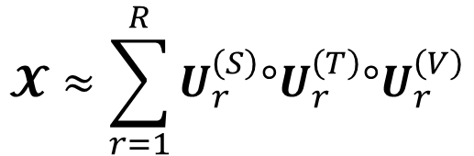


分析結果の視覚化
CP分解 [T.G.Kolda and B.W.Bader, “Tensor Decompositions and Applications”, SIAM REVIEW, vol. 51, n. 3, pp. 455-500, 2009]
  因子列を解析することで潜在的な因子の抽出
  $U_{r}^{\left(S\right)}，U_{r}^{\left(T\right)}，U_{r}^{\left(V\right)}$を最小二乗法などで更新
1
$$U_{1}^{S}$$
$$U_{r}^{S}$$
$$U_{R}^{S}$$
$$𝓧≈\sum_{r=1}^{R}{U_{r}^{\left(S\right)}°U_{r}^{\left(T\right)}°U_{r}^{\left(V\right)}}$$
$$𝓧$$
＋
$$U_{1}^{T}$$
$$U_{r}^{T}$$
…＋
$$U_{R}^{T}$$
S：空間
$$U_{1}^{V}$$
$$U_{r}^{V}$$
$$U_{R}^{V}$$
V：測定値
T：時間
R
$𝓧$:テンソルデータ
$U_{r}^{I}$:I属性の因子列
Notes:
テンソル分解について説明します。
本研究はCP分解を用いて、因子解析を行いました。
テンソルデータをそれぞれ属性ごとにベクトル成分に分解し、それを積で表したものを足し合わせたでテンソルデータを分解します。
因子列Uは最小二乗法などで、Uを決定します。
この取り出した因子列を見ることで潜在的な因子を探すことが出来る。

Slide 45
卒業研究の資料

Slide 46
手法
テンソル分解を用いた多次元時系列データ向け視覚的比較分析
  テンソルデータのスケール変換
  複数テンソルデータの比較可視化
スケール変換
比較可視化
Notes:
手法について説明します。
テンソル分解を用いた多次元時系列データ向け視覚的比較分析を行いました。
一つ目の手法がテンソルデータのスケール変換です。
この手法により、テンソルデータから特徴構造を比較可能な形で抽出します。
二つ目の手法が複数テンソルデータの比較可視化です。
この手法により、対話的に興味因子の選択と効率的な探索が行えます。

Slide 47














テンソル分解
非負値Tucker分解 [K.Yong-Deok, et al., CVPR, 2007]
  コアテンソルと因子行列に分解
  すべての要素が非負
$$S$$
$$U^{(S)}$$
$$U^{(T)}$$
$$V$$
$$T$$
$$𝓧≅𝓒×U^{(S)}×U^{(T)}×U^{(V)}$$
$$𝓧$$
$$𝓒$$
$$U^{(V)}$$
$$T$$
$$S$$
$$V$$
$𝓧$:テンソルデータ
$𝓒$:コアテンソル, $U^{I}$:I属性の因子行列
Notes:
本研究で使用したテンソル分解について説明します。
Tensor分解を行うことでテンソルデータから特徴構造を抽出できます。
非負値タッカー分解を用いることで、テンソルデータをコアテンソルと因子行列に分解し、分解した要素は全て非負となります。
これにより、テンソルデータから特徴を非負で抽出することが出来ます。
コアテンソルと各因子行列の要素が非負になることで、可視化を行った際の理解をしやすくなり、比較を行いやすくなります。
特異値分解の高階での拡張となっていることは書くべきか？
非負値タッカー分解を使う理由として、取り出した列の成分をそのまま差を取ることが出来るはどう？

Slide 48







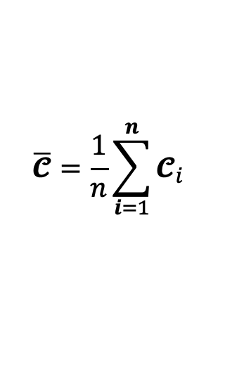



スケール変換 (1/2)
コアテンソルのスケール変換
  非負値タッカー分解を行い、コアテンソルを取り出す
  平均コアテンソルを計算
$$𝓧_{1}≅𝓒_{1}×U_{1}^{(S)}×U_{1}^{(T)}×U_{1}^{(V)}$$
$$𝓧_{1}$$
$$𝓒_{1}$$
$$𝓧_{2}≅𝓒_{2}×U_{2}^{(S)}×U_{2}^{(T)}×U_{2}^{(V)}$$
$$\overline{𝓒}=\frac{1}{n}\sum_{i=1}^{n}{𝓒_{i}}$$
$$𝓧_{2}$$
$$𝓒_{2}$$
$$\overline{𝓒}$$
…
…
…
$$𝓧_{n}≅𝓒_{n}×U_{n}^{(S)}×U_{n}^{(T)}×U_{n}^{(V)}$$
$$𝓧_{n}$$
$$𝓒_{n}$$
Notes:
スケール変換について説明します。
スケール変換とは、複数のテンソル同士を比較するために、複数のテンソルデータで共通のコアテンソルを使用し、因子行列の再計算を行うことで特徴を比較可能な形で抽出することです。
まず、コアテンソルのスケール変換について話します。それぞれのテンソルデータに対して、非負値Tucker 分解を行います. 非負値タッカー分解を行うことで、コアテンソルをそれぞれのテンソルから抽出することが出来ます。抽出したコアテンソルの平均を取ることで、平均コアテンソルを作ります。

Slide 49





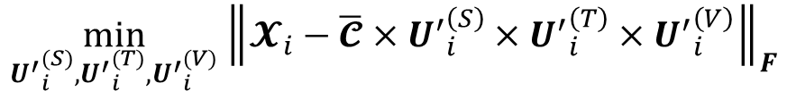



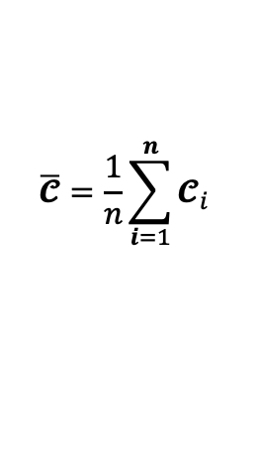





スケール変換 (2/2)
因子行列の計算
  平均コアテンソルを使って因子行列を再構成
$$U_{i}^{(S)}$$
$$U_{i}^{(T)}$$
$${U^{′}}_{i}^{(S)}$$
$${U^{′}}_{i}^{(T)}$$
$$≅$$
$$≅$$
$$𝓧_{i}$$
$$𝓒_{i}$$
$$U_{i}^{(V)}$$
$$\overline{𝓒}$$
$${U^{′}}_{i}^{(V)}$$
$$𝓧_{i}$$
$$\overline{𝓒}=\frac{1}{n}\sum_{i=1}^{n}{𝓒_{i}}$$
$$\min_{{U^{′}}_{i}^{(S)},{U^{′}}_{i}^{(T)},{U^{′}}_{i}^{(V)}}{{\left\|𝓧_{i}−\overline{𝓒}×{U^{′}}_{i}^{\left(S\right)}×{U^{′}}_{i}^{\left(T\right)}×{U^{′}}_{i}^{\left(V\right)}\right\|}_{F}}$$
$$\overline{𝓒}$$
Notes:
スケール変換の因子行列の計算について説明します。
先ほど作成した、平均コアテンソルを用いて、それぞれのテンソルで再計算を行うことで、テンソルデータから因子行列を比較可能な形で抽出することが出来ます。
元のテンソルxi引く平均コアテンソルとU’の積をフロベニウスノルムが最小になるようにU’を再計算することで比較可能な非負のU’を取り出すことが出来ます。

Slide 50







比較可視化 (1/2)
因子行列の差分プロット
  コアテンソルから要素を一つ選択
  対応する因子行列の列の差をプロット
$$𝓧_{i}$$
-
-
-
$${U^{′}}_{i}^{(S)}$$
$${U^{′}}_{i}^{(T)}$$
$$𝓧_{j}$$
$$𝓧_{i}$$
$$≅$$
$${U^{′}}_{i}^{(V)}$$
+
−
$$\overline{𝓒}$$
Notes:
２つ目の手法の比較可視化分析について説明します。
比較可能な形で抽出した因子行列を比較するために、可視化します。まず、コアテンソルから要素を一つ選択します。選択されたコアテンソルの要素と対応する因⼦⾏列の列をを取り出します。取り出した列を可視化します。同様の操作を比較するテンソルデータに対しても行います。取り出した列のテンソル同士の差を取り、可視化をします。この可視化したデータを因子行列の差分プロットと呼びます。

Slide 51






比較可視化 (2/2)
興味領域の空間プロット
  因子行列の差分プロットから興味領域を選択する
  選択された部分テンソルデータを空間領域にプロットする
$$y$$
$$S$$
$$𝓧^{′}$$
$$T$$
$$𝓧$$
$$x$$
$$V$$
差分プロット
実データ
空間領域へのプロット
Notes:
次に、興味領域の空間プロットについて説明します。
これにより、実データの対話的可視化を行うことが目的です
まず、因子行列の差分プロットから興味領域を選択することします。
選択した部分テンソルデータを取り出します。
そして、取り出したデータを時間方向に平均を取り、空間領域にプロットします。

Slide 52
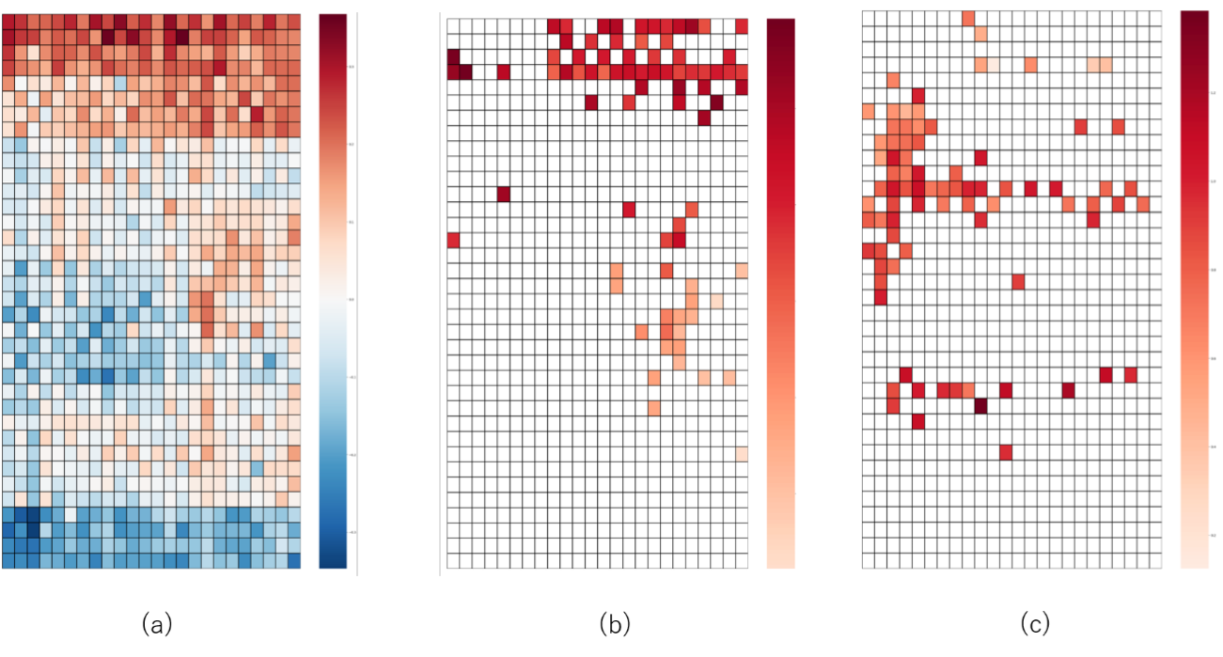
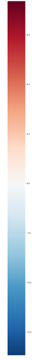




実装
視覚的比較分析システム
平均コアテンソルプロット ($\overline{𝓒}$)
差分プロット（${U^{′}}^{(T)}$）
差分プロット（${U^{′}}^{(S)}$）
差分プロット（${U^{′}}^{(V)}$）
空間領域プロット
Notes:
実装について説明します。比較可視化を実現させるために、視覚的比較分析システムを実装しました。
それぞれ、平均コアテンソルの要素の選択：ここでは、テンソルデータに対する影響度を選択できます。テンソルの組み合わせの選択をできます。
差分プロットでは、因子ごとの興味領域の選択、選択した部分の可視化を対話的に行うことができます。そして空間領域プロットに表示されます。

Slide 53

実験
「京」コンピュータの運用ログデータを用いた検証
  年度や月ごとの挙動を分析
    提案手法と既存手法（非負値Tucker分解）の比較
実験データ
  864個の計算ラック
  4項目の温度の数値データ
    冷却風の吸気温度
    冷却風の排気温度、
    ラック中の全CPU 温度の平均値
    CPU 冷却水の送水温度
事例
  2014年度と2015年度の差
    $𝓧_{2014}−𝓧_{2015}$
  2014年度の特徴構造が表れている部分
    $𝓧_{9}$と$𝓧_{4}$の比較
計算ラックの配置
36
24
Notes:
実験では、2つのテンソルデータをスケール変換することで比較可能にし、効率的に特徴構造を抽出すること可能にすることを確認します。
確認する方法として年度ごとの挙動を分析します。
提案手法の有効性を確認するため、既存のタッカー分解を用いた方法を比較します。
実験データとして、「京」コンピュータの運用ログデータを使用しました。
ログデータには、空間属性で864個の計算ラックと測定値属性の4項目の温度データが入ったデータを使用しました。
年度ごとの挙動を分析するため、2014年度と2015年度の差を分析しました。

Slide 54
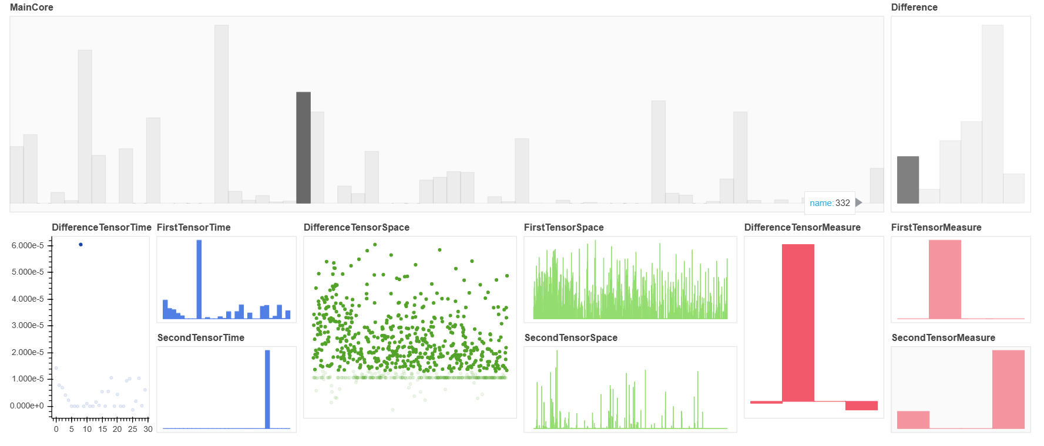
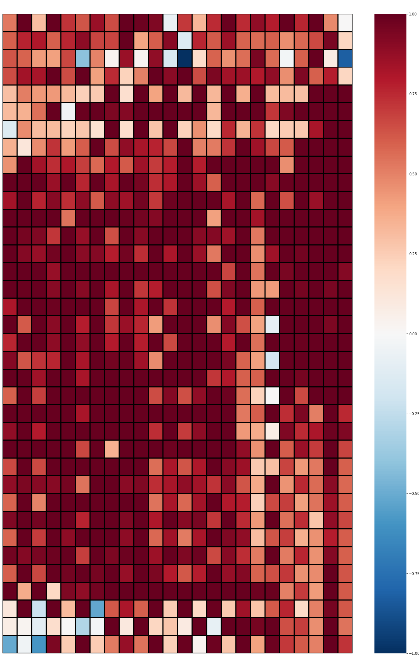
結果
全体的に9月9日の方が高くなっている
分析例 9月9日の大規模ジョブ実行時
  9月9日と4月9日の比較
9月と4月を選択
9月の影響が高い日を選択
9月の影響が高い部分を選択
9月の影響が高い冷却風の排気温度を選択
Notes:
結果の分析例について説明します。
目的として実際に対話的に探索できること確認します。
先ほどと同様に、平均コアテンソルの選択、テンソルの組み合わせの選択、差分プロットの選択（一つだけ飛び出ている部分があるところを選択）同様に、空間属性と測定値属性でも関連が深い9月の影響が高い部分を選択を行いました。
結果として、全体的に赤くなっており、冷却の吸気温度が全体的に9月9日で高くなっていることが分かります。

Slide 55
考察
スケール変換の有効性を確認
  テンソル同士を比較できる
  比較することで特徴構造を抽出できる
可視化によって特徴構造の理解を支援
  対話的分析から興味領域を選択できる
  ヒートマップからテンソル同士の差に
  着目した特徴構造が理解できる
Notes:
考察です。
スケール変換の有効性を確認しました。
実験結果よりテンソル同士を比較可能になったことが分かります。比較することで特徴構造を抽出できます。
可視化によって特徴構造の理解を支援
対話的に興味領域を選択できます。ヒートマップからテンソル同士の差に着目した特徴構造を理解できます。

Slide 56
まとめ
テンソル分解を用いた多次元時系列データ向け視覚的比較分析
  テンソル分解を用いてスケール変換し、特徴抽出
  テンソル同士の比較可視化により理解を支援
これからの課題
  効率的な興味領域、興味因子の選択
  時間領域での分析を行えるように改善
Notes:
まとめです。
今回は、テンソル分解を用いた多次元時系列データ向け視覚的比較分析を行いました。
テンソル分解を用いてスケール変換し、特徴抽出しました。テンソル同士の比較可視化により理解を支援しました。
これからの課題としまして、効率的な興味領域、興味因子の選択する方法が必要となっています。
他には、時間領域での分析を行えるように改善する必要があります。
以上で発表を終わります。

